Slide 1
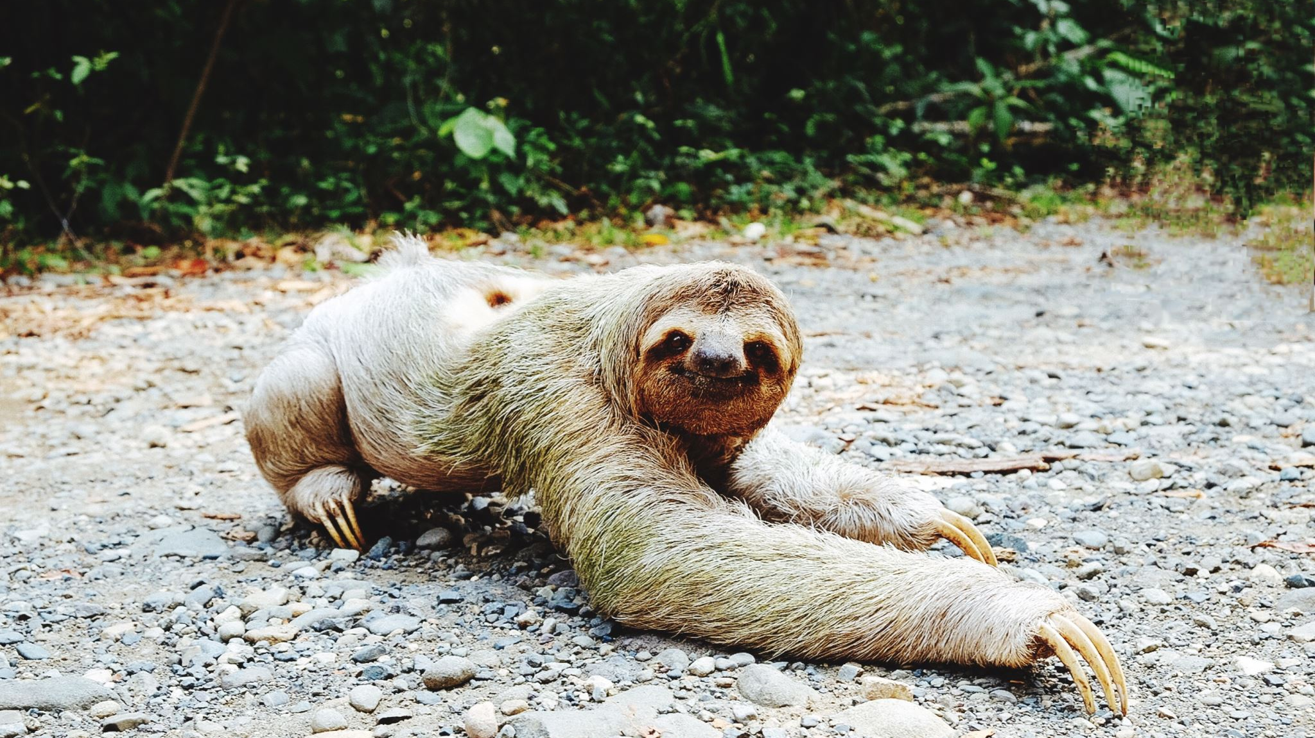
Pies i inne zwierzęta

Slide 2
ZWIERZĘTA
Zwierzęta to cudowne stworzenia: dzikie, hodowlane, domowe

Slide 3
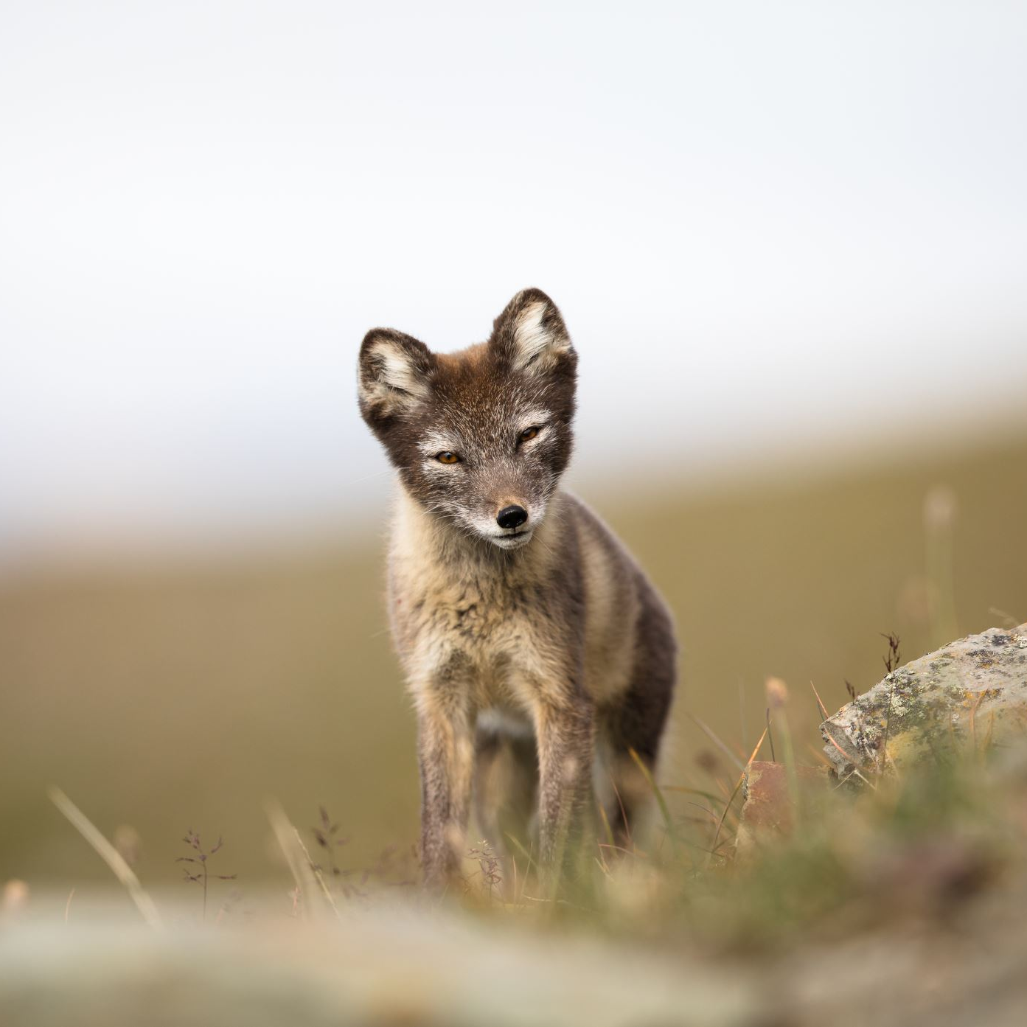
PIES

Slide 4
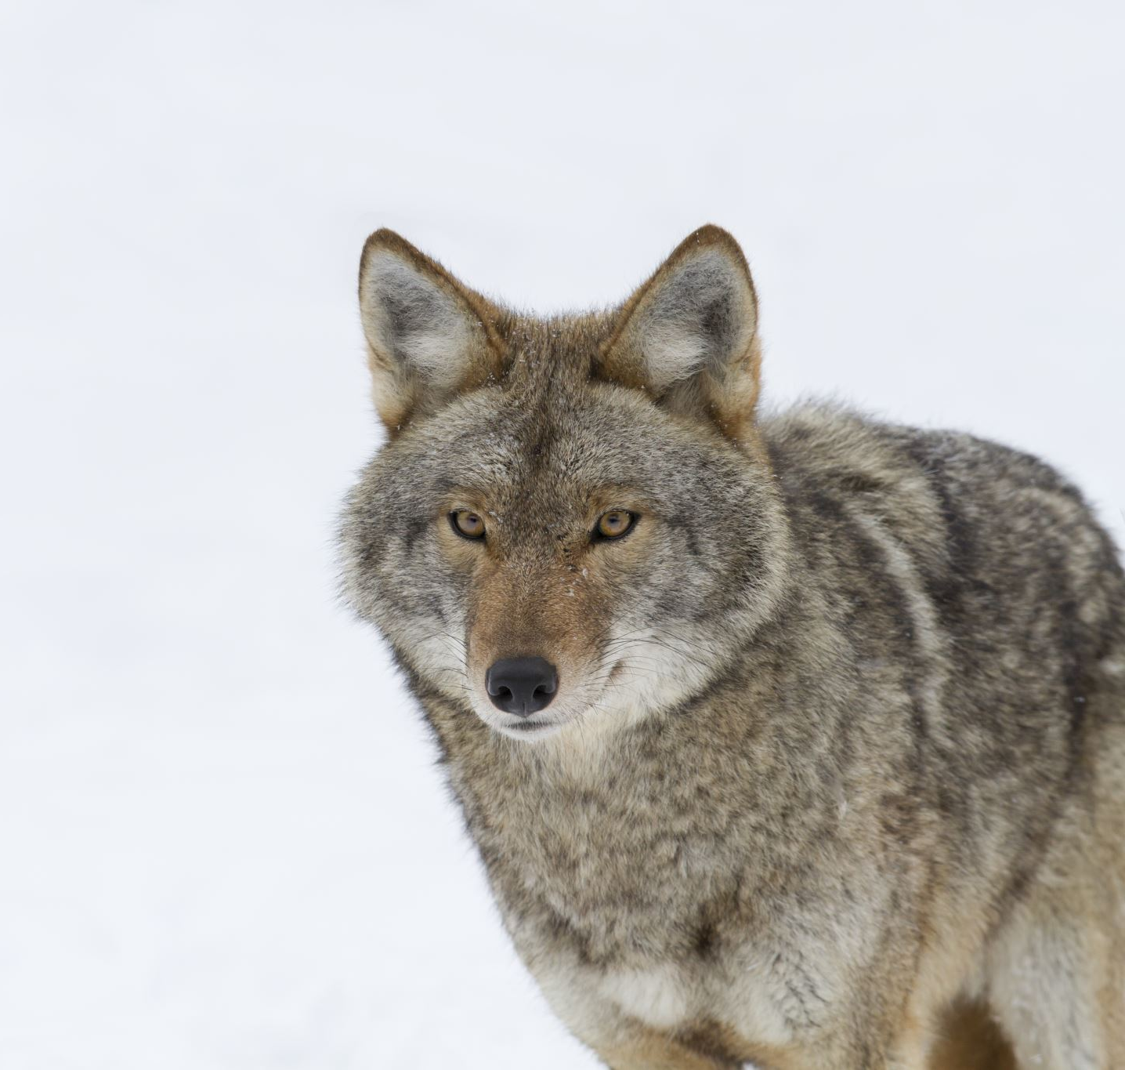
WILK

Slide 5
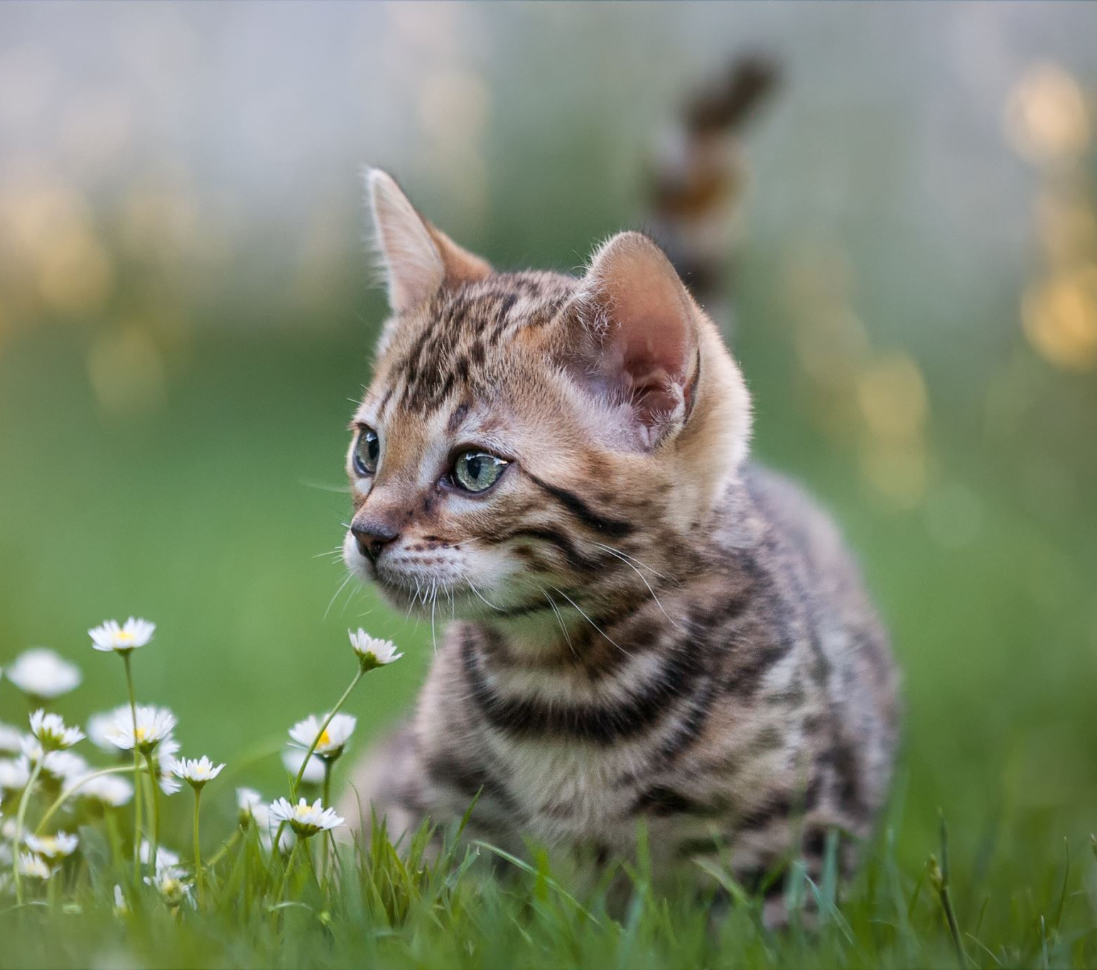
KOT

Slide 6
KURA

Slide 7
KROWA

Slide 8
MAŁPA

Slide 9
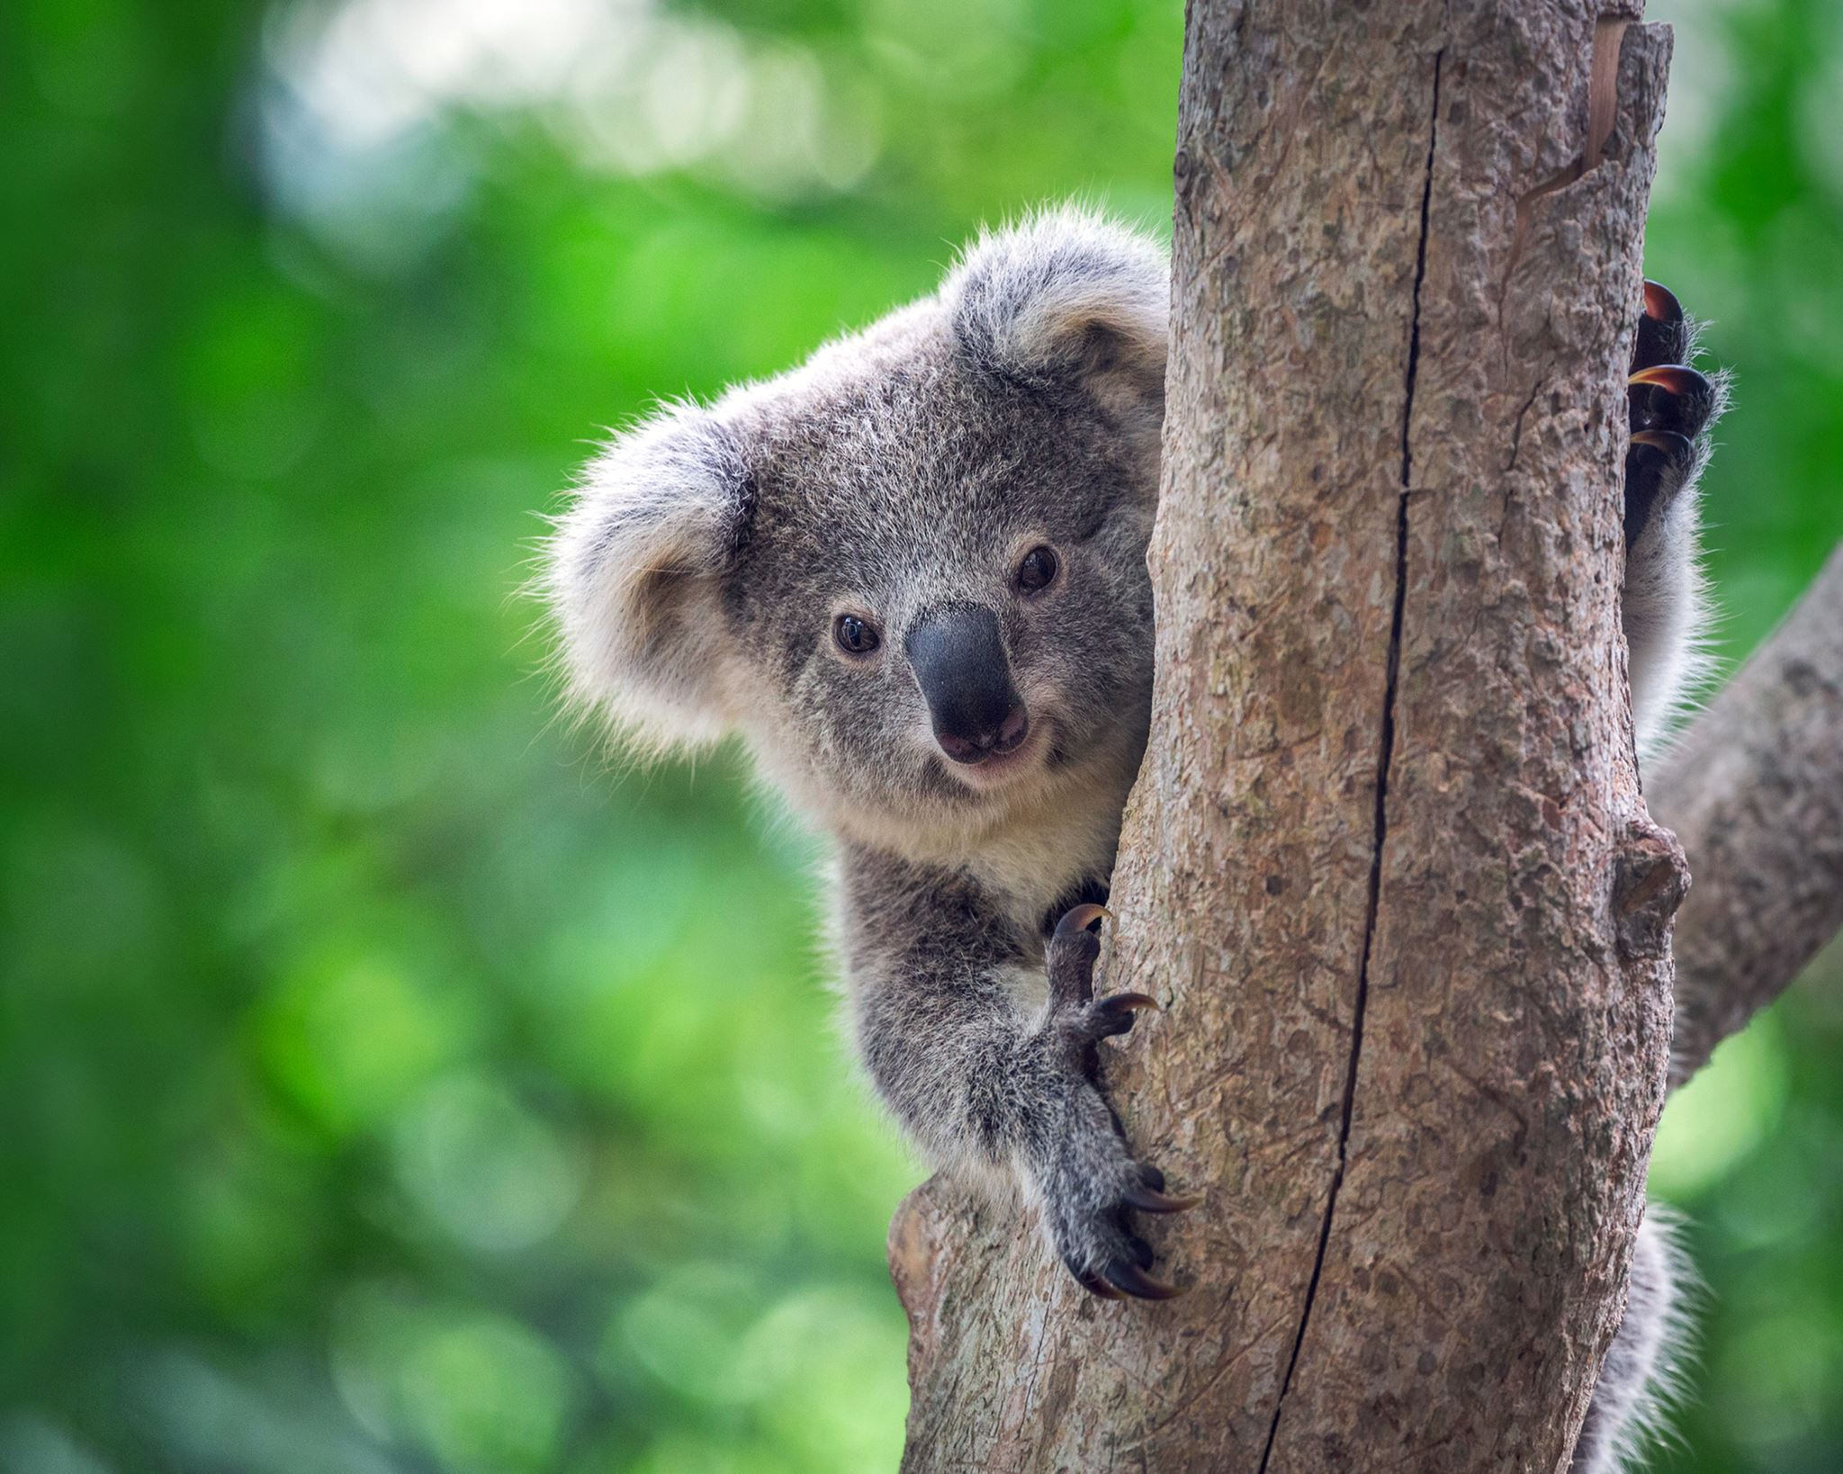
KOALA

Slide 10
WĄŻ

Slide 11
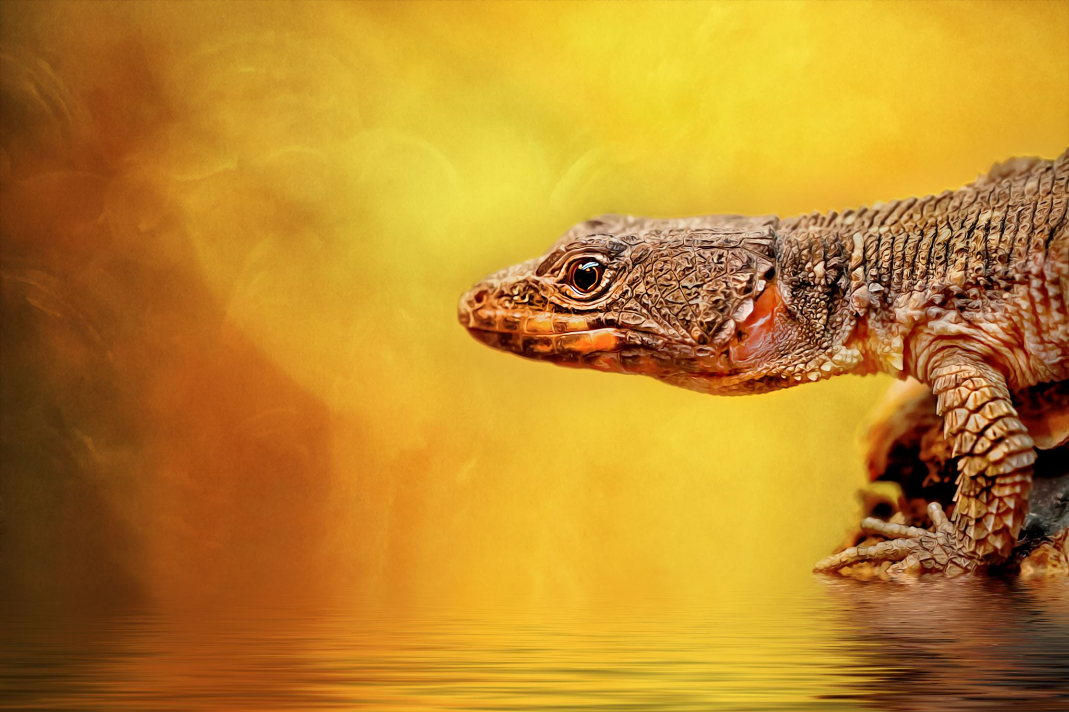
JASZCZURKA

Slide 12
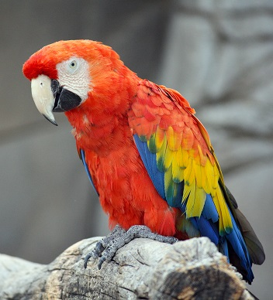
ARA PAPUGA

Slide 13
ŻYRAFA

Slide 14
SŁOŃ

Slide 15
LAMA

Slide 16
LEW

Slide 17
Więcej zwierząt znajdziesz na google grafika

